Slide 1

Enseigner et apprendre en formation économique dans le cours de sciences humaines :
focus sur la loi de l'offre et de la demande

Slide 2
Au programme de ce webinaire
Découverte des notions d'offre et de demande
Évolution de l'offre et de la demande et impacts sur le prix
Les facteurs qui influencent l'offre et la demande
La situation d'apprentissage : A la croisée des échanges : l’équilibre entre offre, demande et prix
Les liens entre "la loi de l'offre et de la demande" et le circuit économique
Ressources
Notes:
Partir d’une situation concrète pour introduire les notions d’offre et de demande : partir de l’exemple de la vidéo « petit Tom d’affaires »
Sur cette base, compléter le frayer

Slide 3


Derrière chaque achat se cache un mécanisme économique essentiel.
Pour le découvrir, nous allons commencer par définir ensemble les notions d’offre et de demande
Notes:
Partir d’une situation concrète pour introduire les notions d’offre et de demande : partir de l’exemple de la vidéo « petit Tom d’affaires »
Sur cette base, compléter le frayer

Slide 4

L’offre et la demande
Depuis 1932, les petites briques en plastique emboitables sont devenues célèbres. Les prix des Lego sont en constante évolution.
ACHETEURS de jouets = la demande
VENDEURS de jouets = l’offre
Le prix dépend des deux :
ce que les vendeurs proposent
ce que les acheteurs sont prêts à payer
Notes:
Partir d’une situation concrète pour introduire les notions d’offre et de demande : partir de l’exemple de la vidéo « petit Tom d’affaires »
Sur cette base, compléter le frayer

Slide 5
Définition
Caractéristiques
Offre
Exemple(s)
Contre-exemple(s)
Notes:
Compléter le frayer en interactivité avec les participants après leur avoir laissé un petit temps de réflexion

Slide 6
Définition
L’offre est la quantité de biens ou de services que les entreprises sont prêtes à vendre à un certain prix.
Caractéristiques
C'est une quantité, d'un bien ou d'un service
Cette quantité est vendue à un certain prix
Cette quantité est proposée par une entreprise ou quelqu'un qui vend quelque chose
La quantité offerte dépend du prix
Offre
Exemple(s)
Mon boulanger vend des croissants à 2 euros. A ce prix de vente il en fabrique 200 chaque jour
Contre-exemple(s)
Mon boulanger achète sa farine et son beurre à la Ferme du Moulin : ce n'est pas de l'offre.
Il est un demandeur dans ce cas
Notes:
Compléter le frayer en interactivité avec les participants après leur avoir laissé un petit temps de réflexion

Slide 7
Définition
Caractéristiques
Demande
Exemple(s)
Contre-exemple(s)
Notes:
Compléter le frayer en interactivité avec les participants après leur avoir laissé un petit temps de réflexion

Slide 8
Définition
La demande, c’est la quantité de biens ou de services que les consommateurs veulent acheter à un certain prix.
Caractéristiques
C'est une quantité, d'un bien ou d'un service
Cette quantité est achetée à un certain prix
Cette quantité est achetée par un ménage ou une entreprise ou l'Etat
La quantité achetée dépend du prix
Demande
Exemple(s)
Le dimanche j'achète 4 croissants chez mon boulanger à 2 euros/pièce. Je suis demandeur
Contre-exemple(s)
Mon boulanger vend ses croissants à 2 euros/pièce : il est offreur

Slide 9
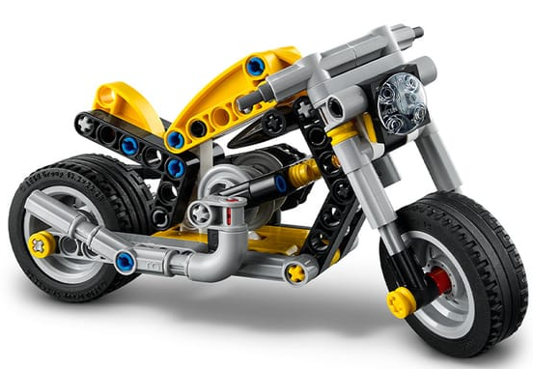
L’équilibre entre l’offre et la demande et la détermination du prix
La rencontre entre acheteurs et vendeurs
Le prix d'une moto Lego jaune dans le magasin d’un petit village est de 14 €. Certains parents des enfants du village ne veulent pas l’acheter car ils trouvent que c’est trop cher.
Que va faire le vendeur ?
Il diminue le prix
Résultat : La demande augmente car le nouveau prix fixé à 12 € leur parait correct.
=> Le marché s’équilibre
On appelle ça : le prix d’équilibre
le moment où l’offre = la demande

Slide 10
Exemple chiffré : la loi de l’offre et de la demande
Prix du jouet | Quantité demandée | Quantité offerte
8,00 € | 20 | 0
10,00 € | 15 | 5
12,00 € | 10 | 10
14,00 € | 5 | 15
16,00 € | 0 | 20
Quand le prix augmente, la quantité demandée diminue et la quantité offerte augmente
Prix d’équilibre : prix pour lequel l’offre est égal à la demande
Notes:
Tableau avec les chiffres en correspondance avec ceux de la SA

Slide 11
Représentation graphique
Notes:
Autres facteurs qui influencent l’o et la d en lien avec la SA : tableau à compléter avec les facteurs qui influencent et les effets sur l’offre et la demande

Slide 12
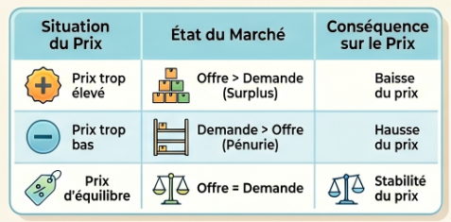
L’équilibre entre l’offre et la demande et la détermination du prix
Évolution de l’offre et de la demande
Infographie réalisée avec Notebook LM

Slide 13


L’équilibre entre l’offre et la demande et la détermination du prix
Évolution de l’offre et de la demande
Et si la situation change ?
Cas 1 : suite à une grève de Bpost, plus personne ne commande en ligne
=> Maintenant tous les parents veulent acheter dans le magasin.
Que fait le vendeur ?
Il augmente le prix​
Quand la demande augmente plus vite que l’offre ​
→ le prix augmente​

Slide 14


L’équilibre entre l’offre et la demande et la détermination du prix
Évolution de l’offre et de la demande
Et si la situation change ?
Cas 2 : un nouveau modèle est sorti : la moto de police
=> Très peu de jeunes restent intéressés par la moto jaune
Que fait le vendeur ?
Il diminue le prix de la moto jaune
Quand il y a trop d’offre par rapport à la demande → ​
le prix diminue

Slide 15
L’équilibre entre l’offre et la demande et la détermination du prix
Évolution de l’offre et de la demande
Et si la situation change ?
Cas 3 : Lego se débarrasse de son « vieux modèle » jaune et le liquide à très bas prix auprès des magasins.
Il y a maintenant plus de motos en magasins
Que fait le vendeur ?
Il diminue le prix de la moto jaune
=> L’offre augmente → le prix diminue
Conclusion
Le marché s’adapte en permanence
Les prix augmentent et diminuent pour retrouver un équilibre

Slide 16

L’équilibre entre l’offre et la demande et la détermination du prix
Évolution de l’offre et de la demande
Infographie réalisée avec Notebook LM

Slide 17
Facteurs autres que le prix pouvant influencer
l’offre et la demande de la moto jaune Lego
Facteur influençant | Offre = | Demande = | Prix =
Un magasin concurrent proposant le même type de produit vient s’installer à proximité
Une période de tempête de neige affecte l’acheminement des jouets vers le magasin
Un scandale touche l’entreprise Lego : les clients se détournent de ce type de jouets

Slide 18
Facteurs autres que le prix pouvant influencer
l’offre et la demande de la moto jaune Lego
Facteur influençant | Offre = | Demande = | Prix =
Un magasin concurrent proposant le même type de produit vient s’installer à proximité
Une période de tempête de neige affecte l’acheminement des jouets vers le magasin
Un scandale touche l’entreprise Lego : les clients se détournent de ce type de jouets
Augmente
Stable
Diminue
Diminue
Stable
Augmente
Stable
Diminue
Diminue

Slide 19
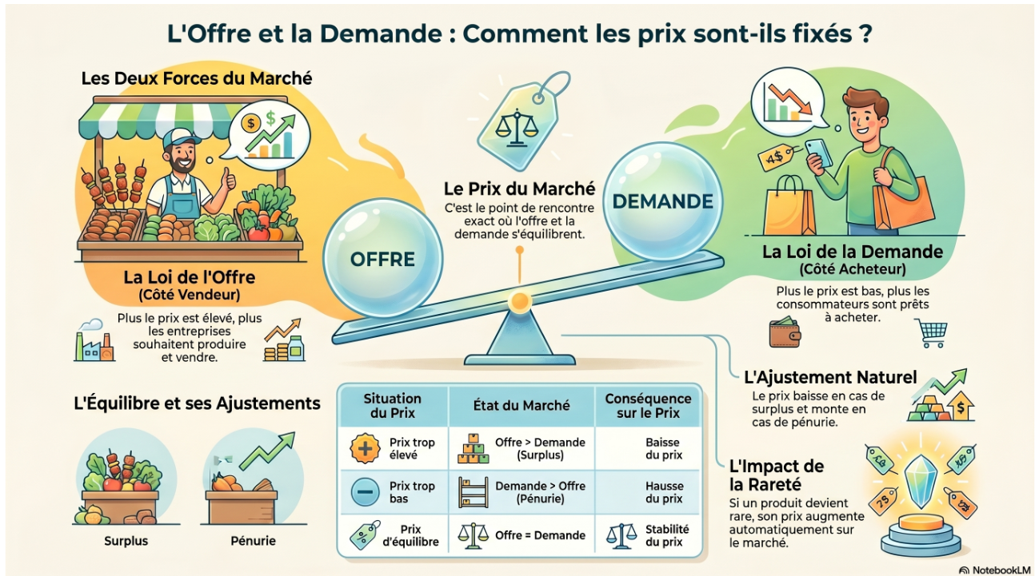
Infographie réalisée avec Notebook LM

Slide 20
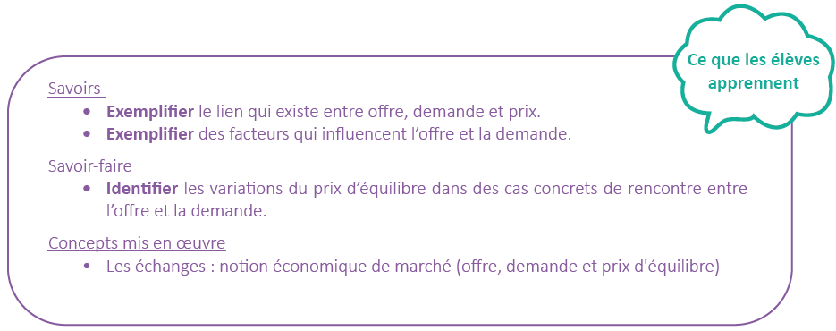
Les attendus du programme de sciences humaines en S1

Slide 21
Introduction à la situation d'apprentissage
À la croisée des échanges : l’équilibre entre offre, demande et prix
La demande = les acheteurs
a) Dans le magasin Gameconso, le prix de la console de jeu est passé de 450 € à 600 €
Dans ces conditions, les clients vont-ils acheter PLUS ou MOINS de consoles ? (ENTOURE la bonne réponse)
Pourquoi à ton avis ?
_____________________________________________________________
_____________________________________________________________
_____________________________________________________________
Complète par augmente / diminue
=> La demande ______________________ quand le prix augmente
b) Le magasin Gameconso baisse son prix à 430 €
Que va-t-il se passer au niveau de la demande ? Elle augmente ou elle diminue ?
Réponse : _______________________________________________________
Conclusion :
Quand le prix d'un produit diminue → plus de gens achètent ce produit
Complète par augmente / diminue
=> La demande ______________________ quand le prix diminue

Slide 22
Introduction à la situation d'apprentissage
À la croisée des échanges : l’équilibre entre offre, demande et prix
L’offre = les vendeurs
a) Il reste seulement 20 consoles car l'usine ne produit plus ce modèle. 50 jeunes en veulent une.
A ton avis, le magasin va-t-il augmenter le prix ?
ENTOURE la bonne réponse
OUI - NON Pourquoi à ton avis ?
Réponse : _____________________________________________________________________________________________________________________________________________________________________________________________________________________________
ENTOURE la bonne proposition : Si un produit est rare ET est très demandé => le prix augmente / diminue
Complète par augmente / diminue
=> Quand l’offre diminue, le prix ________________________

Slide 23
Introduction à la situation d'apprentissage
À la croisée des échanges : l’équilibre entre offre, demande et prix
L’offre = les vendeurs
b) Une nouvelle marque de console propose le même type de modèle.
Le nombre de consoles disponibles augmente. Mais il n’y a pas plus de personnes qui veulent en acheter.
Entoure la bonne réponse pour chaque proposition
L’offre augmente / diminue / reste la même
la demande augmente / diminue / reste la même
le prix augmente / diminue / reste le même
Complète par augmente / diminue
Quand l’offre augmente, le prix ________________________

Slide 24
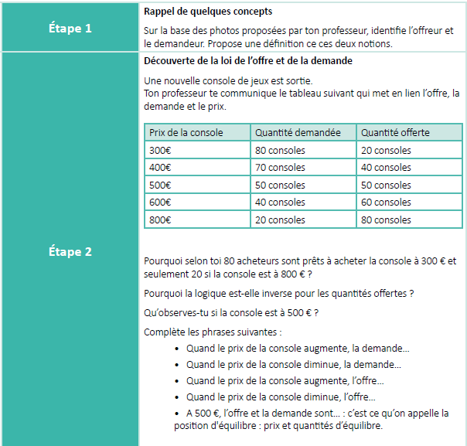
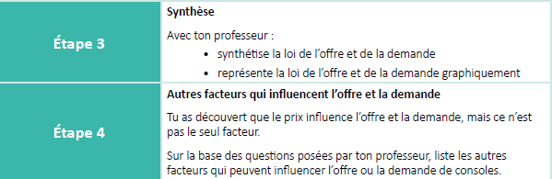
Situation d’apprentissage du programme
A la croisée des échanges :
l’équilibre entre offre, demande et prix
Notes:
Situation d’apprentissage du programme

Slide 25
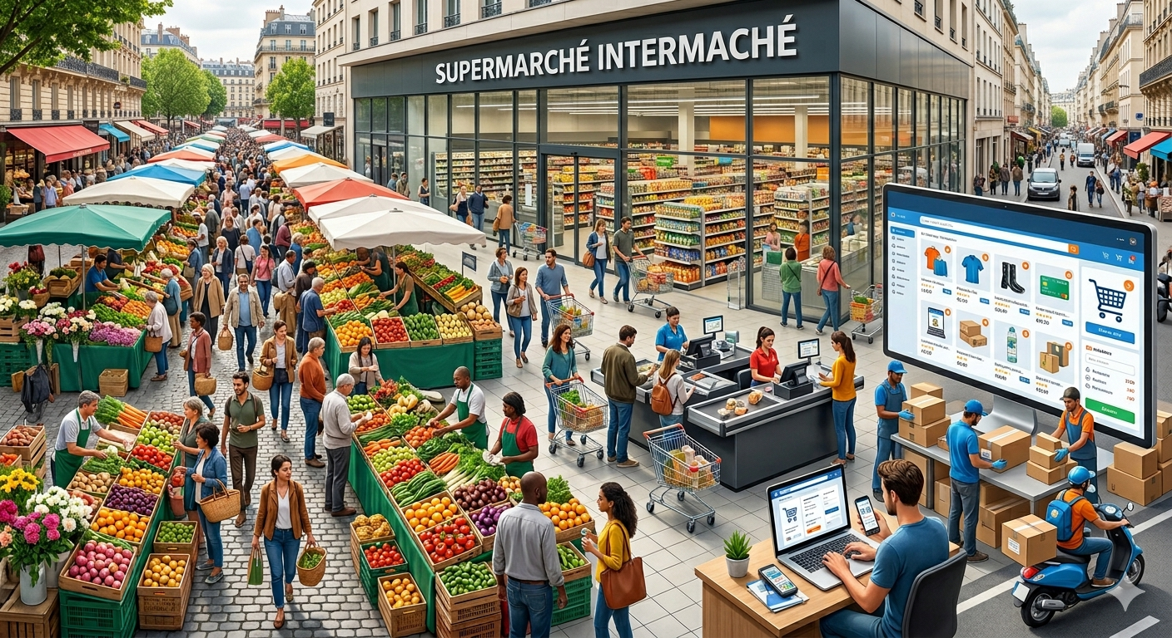
Image réalisée avec Gemini

Slide 26
Situation d’apprentissage du programme
À la croisée des échanges : l’équilibre entre offre, demande et prix. Étape 3.
Exemple de tableau de synthèse
Situation | Impact sur le prix | Explication
L'offre augmente | Baisse | Le produit est abondant ; les vendeurs baissent les prix pour écouler leurs stocks.
L'offre diminue | Hausse | Le produit devient rare (pénurie) ; les acheteurs sont prêts à payer plus pour l'obtenir.
La demande augmente | Hausse | Le produit est très recherché ; la compétition entre acheteurs fait grimper les prix.
La demande diminue | Baisse | Le produit suscite moins d'intérêt ; les vendeurs baissent les prix pour attirer les clients.

Slide 27
Situation d’apprentissage du programme
À la croisée des échanges : l’équilibre entre offre, demande et prix. Étape 4
 | Effet sur l’O ou la D Augmente ou diminue | Effet sur le prix Augmente ou diminue
1. Si les parents ont plus d’argent cette année, pensez-vous que plus d’élèves vont pouvoir acheter la console ? | Demande augmente | Augmente
2. Si plusieurs marques sortent leur propre console, est-ce que l’offre totale sur le marché augmente ou diminue ? | Offre augmente | Diminue
3. Si tout le monde en parle (influenceurs, réseaux sociaux), est-ce que cela va influencer la demande ? | Demande augmente | Augmente
4. Si les usines deviennent plus efficaces et peuvent produire beaucoup plus de consoles, que va-t-il se passer en matière d’offre ? | Offre augmente | Diminue
5. Si fabriquer la console devient plus cher à cause des composants, est-ce que les fabricants vont produire plus ou moins de consoles ? | Offre diminue | Augmente
6. Si une autre console concurrente sort et coute moins cher, est-ce que certains élèves achèteront cette nouvelle console ? | Demande diminue | Diminue
7. Si c’est la période de Noël, est-ce que plus d’élèves voudront acheter la console ? | Demande augmente | Augmente
8. Si un problème survient dans les transports et que plus aucune console n’arrive en Europe, est-ce que l’offre va augmenter ou diminuer ? | Offre diminue | Augmente

Slide 28
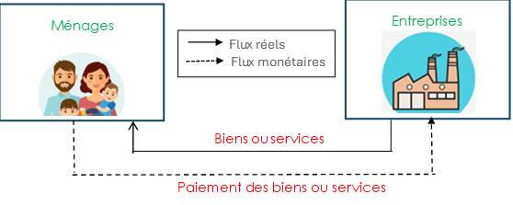
Lien entre "la loi de l'offre et de la demande" et le circuit économique
Il est utile de visualiser l'économie comme un flux continu entre deux acteurs (ou agents) principaux : les ménages et les entreprises.
Le circuit économique décrit la relation de base entre les agents et montre qui échange quoi;
La loi de l'offre et de la demande explique à quel prix l'échange se réalise.
  LES MENAGES (= les demandeurs) : les consommateurs comme vous et moi qui ont des besoins à satisfaire
  LES ENTREPRISES (= les offreurs) : les producteurs/les vendeurs créent des biens et des services pour répondre à ces besoins
  L'ECHANGE : les ménages achètent les biens et les services aux entreprises en échange d'un paiement financier. Ce flux d'argent des ménages vers les entreprises et de produits des entreprises vers les ménages forme la boucle du circuit
Notes:
Liens entre entreprises et offre et ménages et demande : Vidéo d’Annah Cash ?

Slide 29
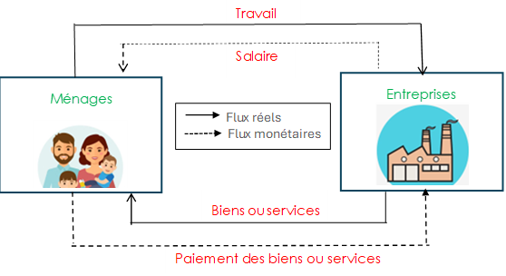
Le circuit économique simplifié

Slide 30

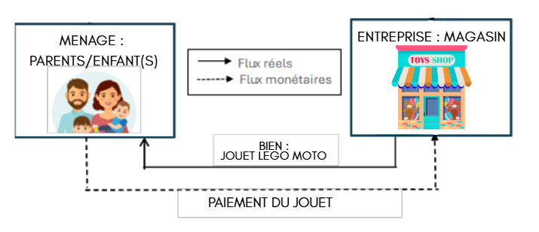
Lien entre "la loi de l'offre et de la demande" et le circuit économique
Exemple concret : La moto jaune LEGO
Le circuit : il montre comment l'argent et le bien circulent entre 2 agents, donc l'échange
La loi de l'offre et de la demande explique pourquoi le prix de cette moto ne reste pas figé.
Notes:
Liens entre entreprises et offre et ménages et demande : Vidéo d’Annah Cash ?

Slide 31
Définition
Le marché est le lieu où se rencontrent les offreurs et les demandeurs afin d’échanger des biens et des services à un certain prix
Caractéristiques
Présence d’offreurs (vendeurs)
Présence de demandeurs (acheteurs)
Échanges portant sur des biens ou des services
Fixation d’un prix (selon l’offre et la demande)
Le marché peut être réel (marché alimentaire, magasin) ou virtuel (site internet, plateforme en ligne)
Marché
Exemples
Un supermarché où l’on achète de la nourriture
Un site de vente en ligne comme Amazon
Une brocante ou un marché local
Contre-exemples
Une association qui distribue gratuitement des repas
Un service rendu gratuitement entre amis
Une bibliothèque publique

Slide 32
Définition
Un ménage est un agent économique composé d’une ou plusieurs personnes qui vivent sous le même toi et qui achètent des biens et des services pour satisfaire leurs besoins.
Caractéristiques
Consomme des biens et des services pour satisfaire leurs besoins
Perçoit un revenu (salaire, loyers, intérêt, allocations)
Prend des décisions économiques (arbitrage entre consommation et épargne)
Peut être individuel ou collectif (un seule ou plusieurs personnes)
Ménage
Exemples
Une famille avec deux parents salariés et des enfants.
Une personne retraitée vivant seul
Une colocation de 3 étudiants
Un couple sans enfant
Contre-exemples
Une boulangerie
Une école
Un club sportif
Une banque
= toute entreprise, magasin etc..

Slide 33
Définition
Une entreprise est un agent économique dont la fonction principale est la production de biens et/ou de services pour les vendre sur un marché
Caractéristiques
Transforme des ressources en biens ou services
Cherche à faire du profit (mais certaines peuvent être non lucratives)
Utilise des facteurs de production (travail et capital )
Distribue des revenus : salaires, dividendes
Entreprise
Exemples
Une boulangerie
Une entreprise industrielle (automobile, textile,…)
Une société de service (coiffure, livraison, ...)
Une multinationale (Nestlé, Toyota, Apple,…)
Contre-exemples
Un ménage
Une administration publique
Une organisation caritative

Slide 34
Quelques liens
Site du secteur sciences économiques et sociales
Site du secteur sciences humaines
Netboard du tronc commun « sciences humaines » (Ateliers du tronc commun)
Netboard des ressources pour la formation économique et sociale
Le programme de S1 en sciences humaines

Slide 35
Des questions ?

Slide 36

Merci pour votre attention
Notes:
Céline
Pas en bloque ..
Mettre graphique page 83 du programme
Réponse aux préoccupations des enseignants
Montrer "les possibles"
Ajouter deux dias : des questions et des mercis :-)

